Slide 1


MÉTODOS DE PROGRAMACIÓN DE OBRA
AURTOR: IRIS DENISSE HERMIDA MARTÍNEZ

Slide 2
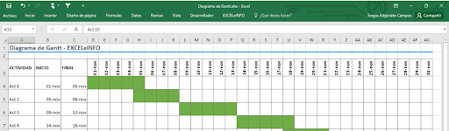
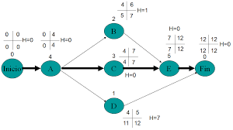
MÉTODOS DE PROGRAMACIÓN DE OBRA
MÉTODO DE BARRAS O “GANTT”
MÉTODO DE LA RUTA CRÍTICA
C.P.M.
P.E.R.T.

Slide 3
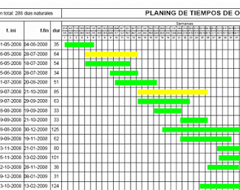
PROGRAMA DE BARRAS (MÉTODO GANTT)
ES EL PROGRAMA DE CONSTRUCCIÓN QUE ESTAMOS ACOSTUMBRADOS A VER; SE REPRESENTA CON UN DIAGRAMA DE BARRAS, EN EL QUE SE MUESTRAN PARA UNA OBRA DADA, LAS DIFERENTES ACTIVIDADES DEL PROCESO Y LAS FECHAS ESTIMADAS DE COMIENZO Y TERMINACIÓN DE CADA ACTIVIDAD; GENERALMENTE SE ESTABLECE EL ORDEN DE EJECUCIÓN DE LAS ACTIVIDADES.

Slide 4

PROGRAMA DE BARRAS (MÉTODO GANTT)
SE ENLISTAN LAS ACTIVIDADES MÁS IMPORTANTES SIGUIENDO UN ORDEN DE EJECUCIÓN DE ACUERDO AL PROYECTO DE QUE SE TRATE.
2. DE ACUERDO CON LOS REQUERIMIENTOS DEL PROPIETARIO, SE ASIGNAN RECURSOS DERIVADOS DE ÉSTOS Y VENDRÁ LA ESTIMACIÓN DE TIEMPOS O VICEVERSA.
3. SE REPRESENTA CADA ACTIVIDAD POR UNA BARRA RECTA HORIZONTAL ACOTADA EN UNA ESCALA DE TIEMPO, EN UNIDADES DE CALENDARIO, TALES COMO DÍAS, SEMANAS, QUINCENAS O MESES, HACIENDO COINCIDIR EL INICIO Y EL FIN DEL PROYECTO CON ESTA ESCALA.
4. SE AJUSTAN LAS POSICIONES DE LAS BARRAS SEGÚN EL PROCESO CONSTRUCTIVO, LOS TIEMPOS ESTIMADOS PARA CADA ACTIVIDAD Y TOMANDO EN CUENTA LOS DÍAS NO LABORABLES PREVISTOS EN EL CALENDARIO DEL PROYECTO.

Slide 5
MÉTODOS C.P.M. Y P.E.R.T.
La técnica de la Ruta Crítica tuvo su origen entre 1956 y 1958 en dos problemas paralelos, pero diferentes, en cuanto a la planeación y el control de proyectos.
El C.P.M. (CRITICAL PATH METHOD).- Este método es determinístico. Se caracteriza por utilizar una duración para cada actividad.
P.E.R.T. (PROGRAM EVALUATION AND REVIEW TECHNIQUE).-Este método utiliza tres duraciones para cada actividad; es un Método Probabilístico.

Slide 6
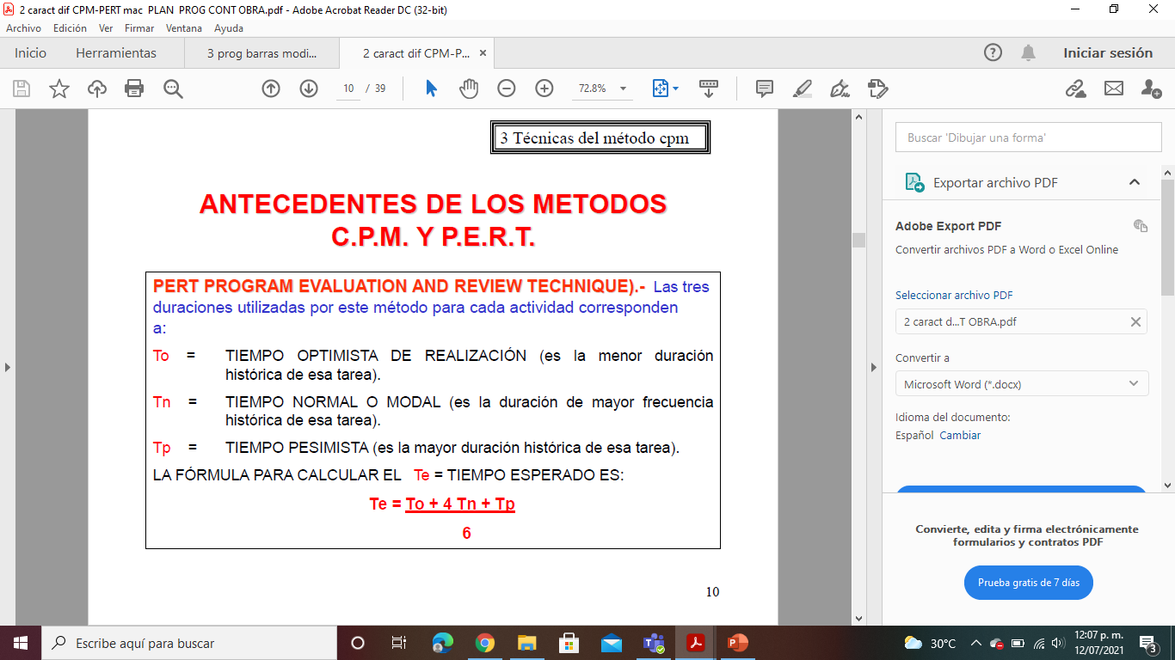

Slide 7
CUALIDADES DEL C.P.M. Y P.E.R.T.
Permitir la diferenciación entre la Planeación y la Programación.
Reconocer en la Planeación:
A) las actividades que componen el proyecto
B) la coordinación de las actividades en orden lógico
Presentar el proyecto en un diagrama de flechas
Asignar duraciones a cada actividad
Dar información para analizar la disminución del costo de una actividad.
Proporcionar los datos para analizar los recursos requeridos para cada etapa y actividad del proyecto.

Slide 8
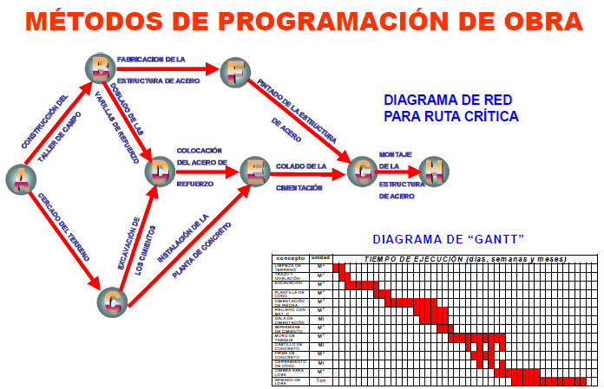

Slide 9
<a rel="license" href="http://creativecommons.org/licenses/by-nc/4.0/"><img alt="Licencia de Creative Commons" style="border-width:0" src="https://i.creativecommons.org/l/by-nc/4.0/88x31.png" /></a><br />Este obra está bajo una <a rel="license" href="http://creativecommons.org/licenses/by-nc/4.0/">licencia de Creative Commons Reconocimiento-NoComercial 4.0 Internacional</a>.
Este obra está bajo una licencia de Creative Commons Reconocimiento-NoComercial 4.0 Internacional.
AUTOR: IRIS DENISSE HERMIDA MARTÍNEZ

